Slide 1
Interpreter pattern
(مجید رضا سپنج)
درس معماری نرم افزار کارشناسی ارشد

Slide 2
معنی کلمه Interpreter
Interpreter به معنای مترجم است. در دیزاین پترن، Interpreter را به عنوان نمایشی برای گرامر یک زبان در نظر می‌گیرند.
الگوی Interpreter به کاربران نهایی امکان می دهد راه حل خودشان را به کمک یک زبان برنامه نویسی یا همان گرامر سفارشی کنند.

Slide 3
در چه مواردی کاربرد دارد؟
برخی از برنامه ها آنقدر پیچیده هستند که به پیکربندی پیشرفته ای نیاز دارند. شما می توانید یک زبان برنامه نویسی یا گرامر ارائه بدهید که به کاربر نهایی اجازه می دهد برنامه شما را از طریق دستورالعمل های ساده دستکاری کند. الگوی Interpreter با ایجاد یک زبان اسکریپت نویسی ساده این مشکل خاص را حل می کند.

Slide 4
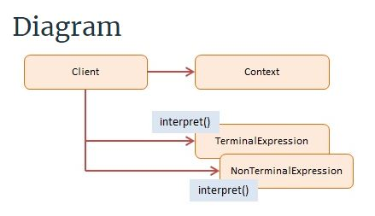
گرامرها معمولاً ساختارهای درختی و سلسله مراتبی هستند که از چند سطح عبور می کنند و سپس به گره های انتهایی یا terminal ها می رسند.

Slide 5
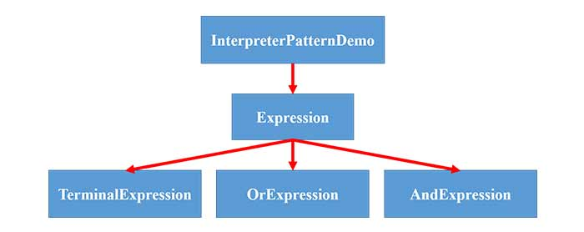
در این مثال می‌خواهیم And وOr منطقی را بر روی جملات یک زبان بنویسیم. قوانین برنامه ما And و Or بوده پس گرامر هستند. دیاگرام زیر این پترن را به صورت کامل نشان می‌دهد:

Slide 6
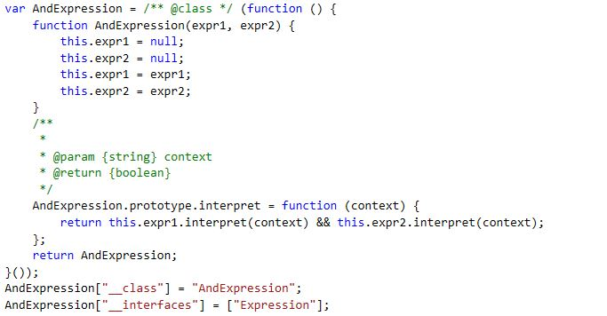

Slide 7
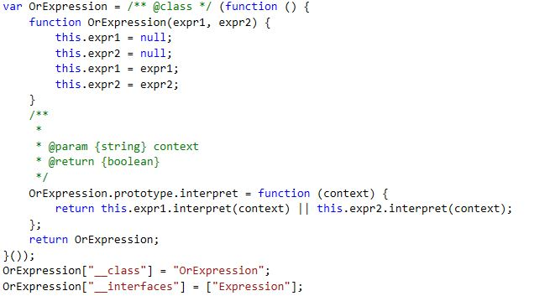

Slide 8
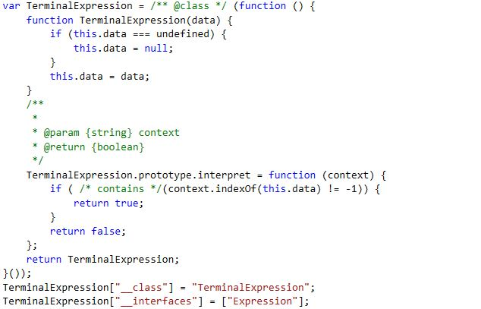

Slide 9
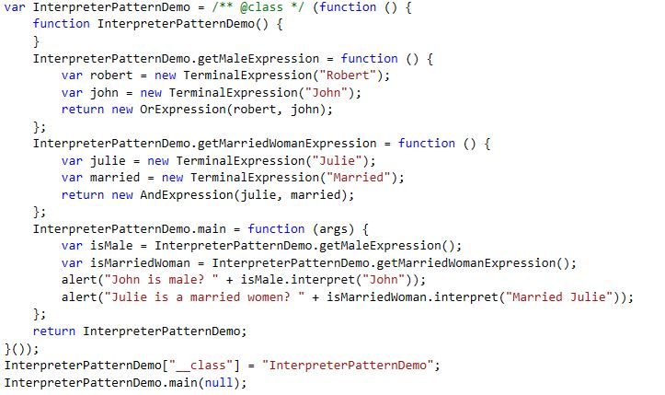

Slide 10
